Slide 1
Primena standarda ISO 9000 i ISO 14001 u turističkim uslugama
Osnovni elementi sadržaja standarda ISO 9000

Slide 2
ISO
Međunarodna organizacija za standardizaciju (The International Organization for Standardization)
Svetska federacija nacionalnih institucija za standardizaciju, tj. norme
120 redovnih i 72 pridružene članice
Zadužena za brigu o normama iz svih područja nauke, tehnike ii tehnologije

Slide 3
U osnovi ISO 9000 je zaštita kupca i korisnika kroz propisani, implementirani, dokumentovani i redovno auditirani sistem za upravljanje kvalitetom u koji je integrisana i klasična služba kontrole kvaliteta proizvoda i usluga bilo koje i bilo kakve organizacije.

Slide 4
Vrste ISO standarda
DEFINICIJA POJMOVA
ISO 8402
NEUGOVORENE SITUACIJE
IZBOR I UPOTREBA STANDARDA
ISO 9000
UGOVORENE SITUACIJE
UPRAVLJANJE KVALITETOM ELEMENTI SISTEMA UPRAVLJANJA KVALITETOM
ISO 9004
MODELI ZA TRI NIVOA OSIGURANJA KVALITETA
ISO 9001
ISO 9002
ISO 9003

Slide 5
ISO 9000
NE IZRAŽAVAJU EKSPLICITNO KAKO SE NEKI PROIZVOD ILI USLUGA MOGU NAPRAVITI
OPISUJU KARAKTER STRATEŠKOG UPRAVLJANJA KVALITETOM : sistem kvalieta se realizuje pomoću procesa koji se nalaze unutar poslovnih funkcija ili čak prevazilaze granice pojedinih funkcija
KVALITET SE ISO NORMAMA DEFINIŠE KAO BEZUSLOVNO USMERAVANJE NA OČEKIVANJA KUPACA, SARADNIKA, VLASNIKA, DOBAVLJAČA I DRUŠTVA NA SVIM NIVOIMA.

Slide 6
Ideal ISO-a je
Svetski sistem normi koji omogućava
potpunu zaštitu i zadovoljstvo korisnika
Ispunjenje ekoloških zahteva
Najviši kvalitet proizvoda i usluga
Potpuno normiranje svega što ometa potpuno otvaranje slobodnog tržišta
Optimalno korišćenje optimalnih resursa

Slide 7
ISO 9000: STANDARDI upravljanja kvalitetom i osiguranja kvaliteta – smernice za izbor i upotrebu
ISO 9001: sistemi kvaliteta –MODEL osiguranja kvaliteta u razvoju, konstrukciji, proizvodnji, instalaciji i servisiranju.
ISO 9002: sistemi kvaliteta – MODEL osiguranja kvaliteta u proizvodnji i instalaciji (ne postoje zahtevi za razvoj i servisiranje, kupac nije uključen u proces razvoja)
ISO 9003: sistemi kvaliteta – MODEL osiguranja kvaliteta u završnoj kontroli i ispitivanju
ISO 9004: ELEMENTI upravljanja kvalitetom i sistemom kvaliteta - SMERNICE

Slide 8
Faze izrade i implementacije sistema upravljanja kvalitetom prema ISO 9001
Informisanje
Definisanje
Analiziranje
Izgradnja
Realizacija
Certifikacija
Održavanje i poboljšanje

Slide 9
Informisanje
Utvrđivanje razloga i donošenje odluka
Uprava (menadžment) preduzeća informiše sve zaposlene o projektu sistema kvaliteta

Slide 10
definisanje
Definicija svih zahteva u vezi sa sistemom upravljanja kvalitetom (politika, ciljevi, programi, modeli, organizaciono ustrojstvo)

Slide 11
analiziranje
Izrada planova delovanja i analiza aktivnosti vezanih za kvalitet i mogućnosti unapređenja

Slide 12
izgradnja
Izgradnja dokumentacije za osiguranje sistema kvaliteta

Slide 13
realizacija
Realizacija svih svih planiranih aktivnosti i mera vezanih za implementaciju sistema upravljanja i osiguranja kvaliteta

Slide 14
certifikacija
Interno i eksterno prosuđivanje o usklađenosti i efektivnosti sistema upravljanja kvalitetom

Slide 15
Održavanje i poboljšanje
Interno prosuđivanje
Izveštaji menadžmenta
Ocena uprave

Slide 16
Početak implementacije sistema kvaliteta ISO započinje
Učestvovanjem uprave (ne samo deklarativna podrška)
Osnovnom edukacijom
Aktom direktora kojim se definišu politika i ciljevi kvaliteta
Postavljanjem menadžmenta za kvalitet
Izradom plana projekta osiguranja kvaliteta
Izradom organizacione šeme preduzeća (promena organizacione kulture)
Formiranjem radnih timova

Slide 17
Četiri osnovna cilja ISO sertifikata su:
transparentnost u vezi sa kompetencijama i odgovornošću u preduzeću (jasno podeljeni radni zadaci gde se zna šta ko treba da radi);
vladavina procesa;
prepoznavanje rizika i mera za predupređivanje rizika;
korekcija grešaka i otklanjanje njihovih uzroka.

Slide 18
Principi menadžmenta kvaliteta ISO 9000 prilagođeno turizmu
Usmerenost na kupce
Liderstvo
Uključivanje osoblja
Procesni pristup
Sistemski pristup
Stalna poboljšavanja
Odlučivanje na osnovu činjenica
Uzajamno korisni odnosi sa isporučiocima

Slide 19
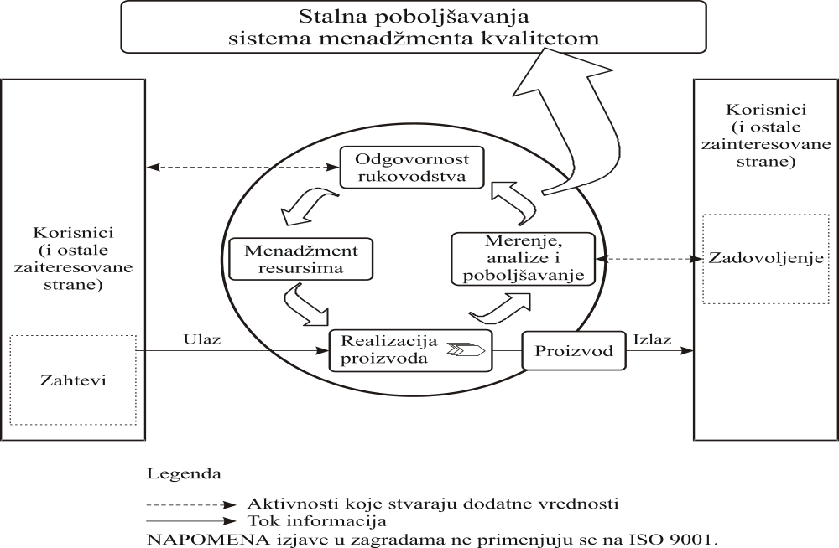
Model sistema menadžmenta kvaliteta zasnovanog na procesima

Slide 20
Najvažniji elementi ovog modela odnose se na:
Odgovornost najvišeg rukovodstva
Menadžment resursima
Realizaciju proizvoda i usluga i
Merenje, analizu i poboljšavanje.

Slide 21
Dokumentaciona osnova koja je u Poslovniku o kvalitetu predviđena u Zavodu za specijalizovanu rehabilitaciju u Banji-Kanjiži
Preispitivanje sistema menadžmenta kvalitetom
Izrada rasporeda pregleda pacijenata
Izrada mesečnog izveštaja rehabilitacije
Izrada periodičnog izveštaja službe za rehabilitaciju
Izrada rasporeda i olaniranje godišnjih odmora
Izrada rasporeda rada medicinskih sestara na terapijama
Priprema podataka za mesečni finansijski izveštaj
Izrada godišnjeg plana Zavoda
Mesečni izveštaj o izvršeni uslugama rehabilitacija

Slide 22
Izrada mesečnog finansijskog izveštaja
Izrada tromesečnog izveštaja za Zavod za zaštiu zdravlja
Evidencija izdatih obroka iz kuhinje
Razvojna koncepcija Zavoda
Organizovanje rada informacionog sistema
Ugovaranje i doček sportske ekipe i radnika na rekreativni odmor
Organizacija rada za individualno korišćenje bazena
Organizacija izleta
Doček sportista
Organizacija i realizacija obuke neplivača
Utvrđivanje aspekata zaštite životne sredine.

Slide 23
Stalno poboljšavanje kroz
analiziranje i vrednovanje postojeće situacije da bi se identifikovale oblasti za poboljšanje,
utvrđivanje ciljeva poboljšavanja,
iznalaženje mogućih rešenja za ostvarivanje ciljeva,
vrednovanje ovih rešenja i njihov izbor,
primenu izabranog rešenja
merenje, verifikaciju, analiziranje i vrednovanje rezultata primene, da bi se utvrdilo da su ciljevi ispunjeni,
ozvaničavanje izmena.

Slide 24
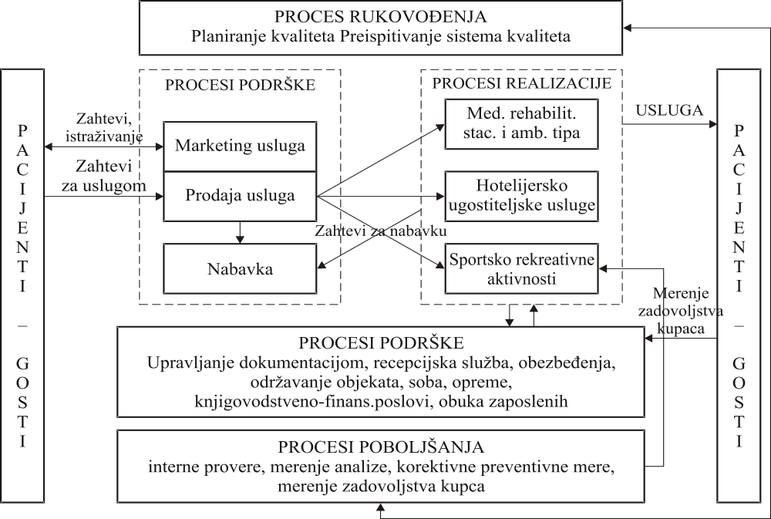
Mreža procesa u Zavodu za specijalizovanu rehabilitaciju u Banji-Kanjiža u skladu sa ISO 9001:2000 standardima

Slide 25
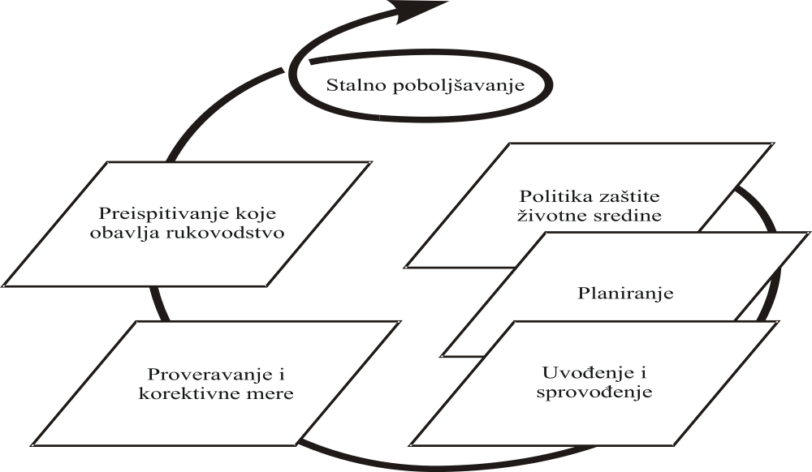
  Sistemi upravljanja zaštitom životne sredine ISO 14 001

Slide 26
Potencijalne koristi od uvođenja EMS
sticanje poverenja kupaca u turističko preduzeće, jer imaju saznanja da se ono obavezalo na upravljanje zaštitom životne sredine;
održavanje dobrih odnosa sa javnošću i širom društvenom zajednicom;
zadovoljavanje kriterijuma investitora i uspešniji pristup kapitalu;
povećanje ugleda i udela na tržištu;
zadovoljavanje kriterijuma za sertifikaciju;
zaključivanje osiguranja uz razumne (podnošljive) troškove;
poboljšavanje kontrole troškova;
smanjenje broja nezgoda za koje se snosi odgovornost;
podsticanje razvoja i zajedničkog korišćenja rešenja u oblasti zaštite životne sredine i sl.

Slide 27
Upitnik za uvođenje ISO 14001
Implementacija i sprovođenje
A Organizaciona struktura i odgovornost
Da li su svi zadaci, odgovornosti i nadležnosti službi i oblasti kojima su poverena pitanja životne sredine definisani, dokumentovani i objavljeni?
Da li su zadaci, odgovornosti i nadležnosti prikladni da se osigura potpuno efikasna primena politike, ciljeva i programa zaštite životne sredine?
Da li su na raspolaganju potrebni (ljudski, tehnički, finansijski) resursi koji su neophodni za implementaciju i nadzor EMS?
Da li postoji nadležna osoba iz najvišeg rukovodstva koja je odgovorna za uvođenje, implementaciju i održavanje zahteva EMS?
Da li postoje garancije da je najviše rukovodstvo informisano o učinku EMS, da li su prepoznata slaba mesta i da li može da se pronađe rešenje za poboljšanje istih?

Slide 28
Upitnik za uvođenje ISO 14001
B Obučavanje
Da li postoje odgovarajući postupci kojima se utvrđuje potreba za obučavanjem na svim nivoima, kao i postupci za dokumentovanje i određivanje odgovornosti?
Da li se pri obučavanju razmatraju stvarni i potencijalni aspekti delovanja na životnu sredinu ili zaštitu životne sredine kroz izmenjeno lično delovanje ili moguće posledice odstupanja od utvrđenih postupaka?
Da li se obezbeđuje da zaposleni koji svojim radom mogu da prouzrokuju značajne posledice po životnu sredinu pokazuju neophodne kvalifikacije stečene na osnovu obučavanja, školovanja i/ili iskustva?
Da li to važi posebno za delegiranu osobu od strane najvišeg rukovodstva, tj. za osobu odgovornu za nadzor menadžmenta zaštitom životne sredine?

Slide 29
C Komunikacija
Da li postoji postupak koji obezbeđuje da interna komunikacija o pitanjima životne sredine funkcioniše na svim i između svih nivoa u preduzeću?
Da li su postupci interne komunikacije podesni da obezbede sprovođenje politike vezane za životnu sredinu kao iprograma vezanih za životnu sredinu, kao i postupci kojima se postiže kontinuirano poboljšavanje radne sredine u preduzeću?
Da li postoji dokumentovan i primenjen postupak delovanja zaposlenih i ostalih zaintresovanih strana kada je u pitanju zaštita životne sredine?
Da li postoji dokumentovan i razrađen postupak za eksternu komunikaciju o značajnim pitanjima zaštite prirodne sredine?

Slide 30
D Dokumentacija
Da li je EMS opisan?
Da li opis obuhvata sve relevantne elemente ISO 14001?
Da li je opis racionalan?

Slide 31
E Upravljanje procesima
Da li su tokovi i aktivnosti relevantni za zaštitu životne sredine sveobuhvatno opšteprihvaćeni i definisani?
Da li su dokumentovani procesi uvedeni i da li se poštuju?
Da li su propisi o procesima prilagođeni zadacima i aktivnostima koje su vezane za zaštitu životne sredine?
Da li su u procesima naglašeni posebno sledeći aspekti: nabavka robe, održavanje i sl.?
Da li su sa relevantnim procesima upoznati i dobavljači?

Slide 32
F Preventivne mere u slučaju odstupanja?
Da li postoje dokumentovani procesi za identifikovanje i reagovanje u nepredviđeni situacijama?
Koje mere se preduzimaju kako bi u slučaju bilo kakvog nepredviđenog događaja mogao da se ograniči ekološki uticaj?
Kako i koliko često se proverava efikasnost organizacije kada je u pitanju njena bezbednost?
Kako se osoblje obučava za reagovanje u nepredviđenim situacijama?
Koje pripreme postoje za komunikaciju u slučaju opasnosti?

Slide 33
Međunarodni vodeći principi za zaštitu životne sredine:
„Rio deklaracija o životnoj sredini i razvoju“
Poslovna povelja za održivi razvoj međunarodne trgovačke komore (ICC – International Chamber of Commerce)
EMAS odredba

Slide 34
Ekološko-etički zahtevi i pojedini tipovi preduzetnika
Ekonomista - tržište samo sebe može izvući iz ekoloških problema, a uslov za to je dugoročna orijentacija na rentabilnost. Ekonomista smatra da će na tržištu opstati ona preduzeća koja znaju da posluju ekološki efikasno
Konvecionalista - želi da svojim upravljačkim odlukama osigura da sva živa bića i dalje mogu da žive na bezbednoj i čisto, tj. sigurnoj planeti. Proklamuje i zalaže se za daleko više preduzetničkog duha u skladu sa ekološkim izazovima kako bi se ogradio od onih koji to ne čine
Idealista - potrebna je fundamentalna promena vrednosti i svesti, tako da se obuhvate sve sfere društva, pa tako i privredu. Promena treba da potekne od ekološki svesnih potrošača jer oni određuju kretanja na tržištu
Reformista - smatra da se pravnim odredbama moraju urediti ekološka pitanja i da se kroz međunarodno usklađivanje pravnih regulativa iz ove oblasti, na globalnom nivou, ne može očekivati ekonomičnost ekološkog delovanja

Slide 35
Tipovi preduzeća u odnosu na zaštitu životne sredine
Aktivna („heart – liner“) - zaštita životne sredine se praktikuje kao osnovno etičko načelo
Selektivna („etika se rentira“) - orijentišu se na ekološke zahteve ukoliko smatraju da im oni donose prednosti, posebno snižavanje troškova ili bolju konkurentsku poziciju
Reaktivna („eko- hardliner“) - ponašanje menjaju samo po nalogu i odredbi novih zakonskih ili službenih propisa
Oni kojih se to ne tiče („apatični“) - ne vide prednosti, ali ni nedostatke uzimanja u razmatranje ekoloških aspekata

Slide 36
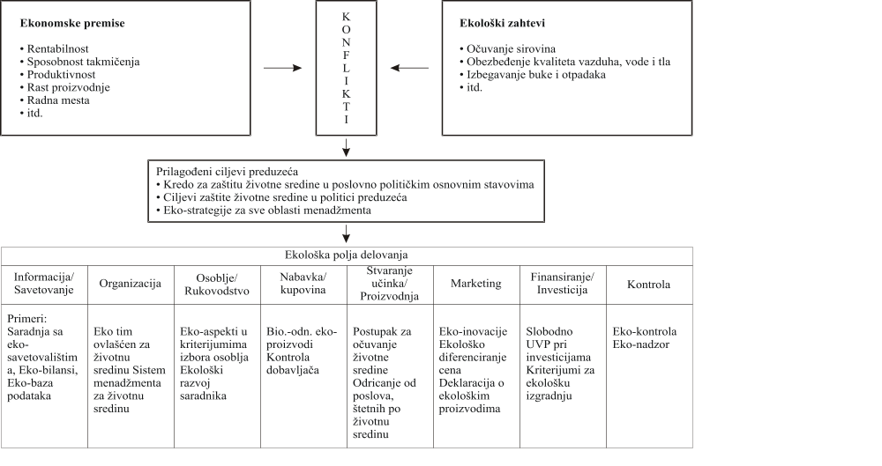
Dimenzije eko menadžmenta

Slide 37
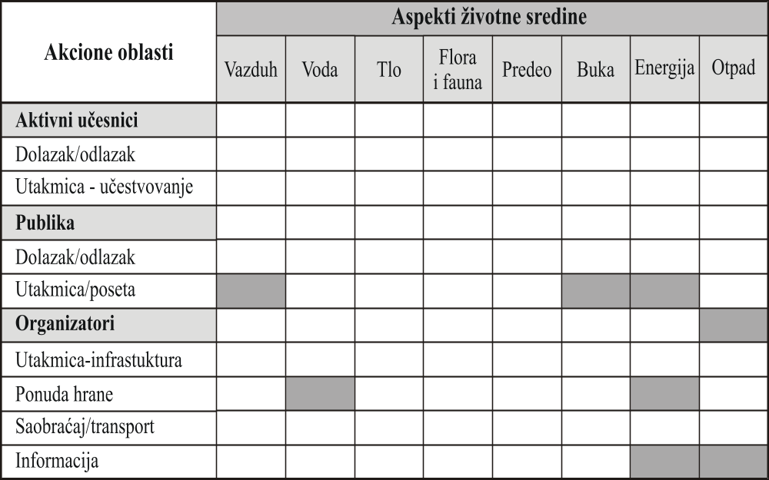
Eko-relevantna matrica sportskog događaja

Slide 38
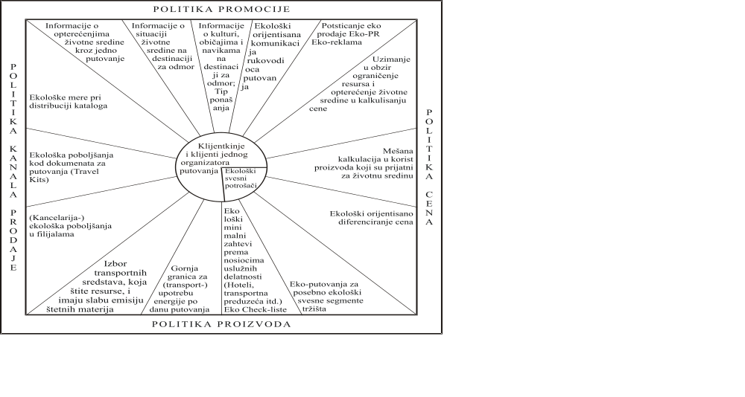
Ekološki orijentisan marketing miks za organizatore putovanja

